Slide 1
NIVEAU 3 · DEEL 23
Open CA-voorbereiding — evidence, niet examens
Business & Enterprise Architectuur
Business & Enterprise Architectuur

Slide 2
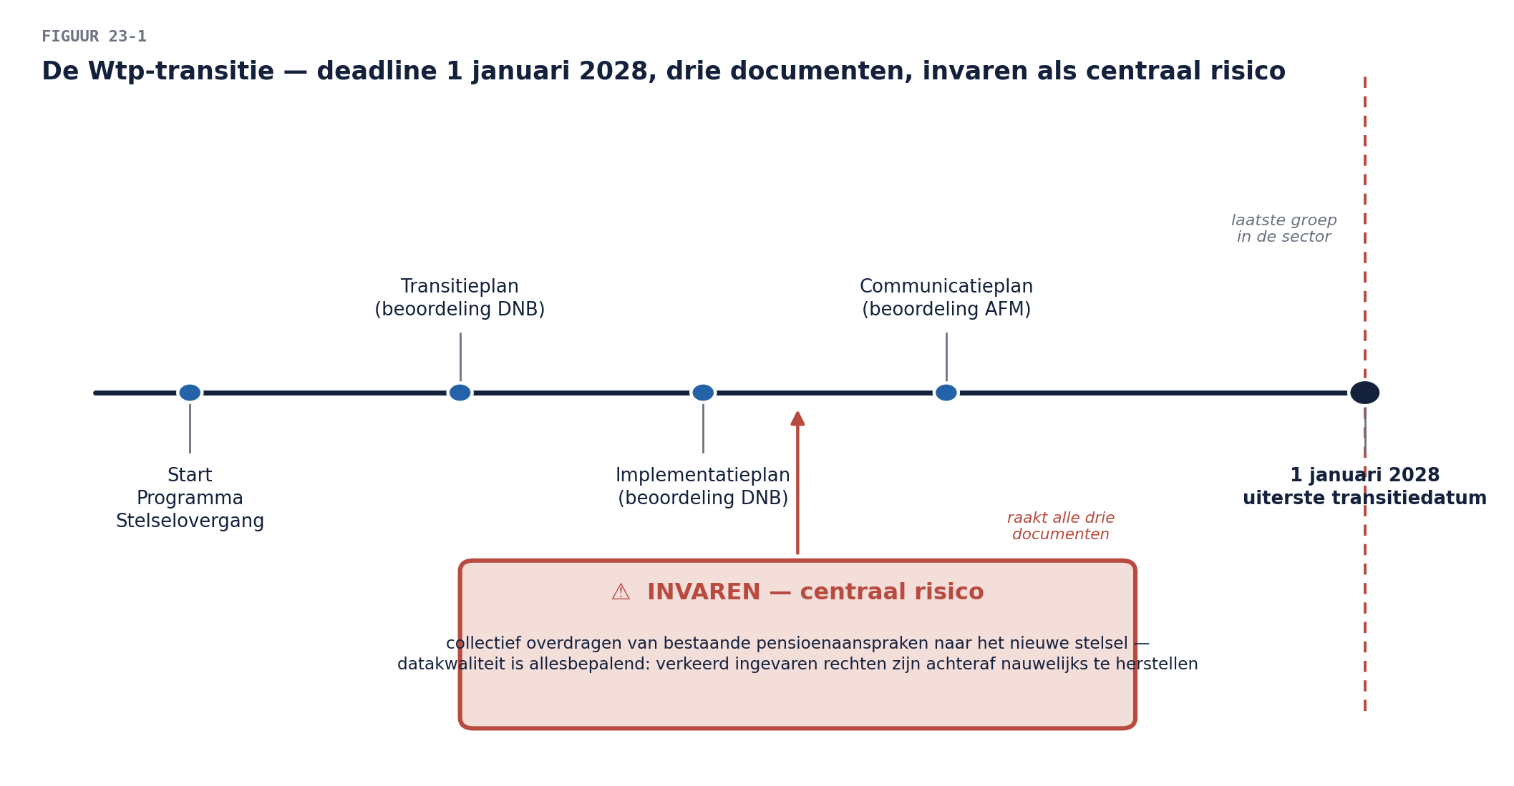
Het Programma Stelselovergang
De Wtp-transitie. Deadline: 1 januari 2028 — Meridiaan als laatste groep.

Slide 3
De laatste keer met Meridiaan
En de eerste keer dat het niet gaat om wát u ontwerpt —
maar om hoe overtuigend u het kunt verantwoorden.

Slide 4
Waarom geen examen?
Meerkeuze toont wat u wéét.
Open CA toont wat u hééft gedaan.

Slide 5
Het certificeringsmodel
Portfolio van Experience Profiles → conformance-criteria → boardgesprek

Slide 6
De structuur
Situatie (kort)
Beslissing (precies)
Alternatieven en trade-off (eerlijk)
Resultaat (compleet — inclusief de rekening)

Slide 7
Kort · precies · eerlijk · compleet
De ezelsbrug

Slide 8
OPDRACHT 1
Zwak versus sterk
25 min, tweetallen
twee profiles, werkboek p. 1

Slide 9
Wat het board zoekt
Eigen aandeel · Complexiteit · Stakeholderbewustzijn · Trade-off-eerlijkheid · Reflectie

Slide 10
Wat het board afwijst
Een gladde, probleemloze uitkomst. "Wij" zonder "ik". Geen afgewogen alternatief.
"Zonder problemen" is een rode vlag, geen compliment.

Slide 11
OPDRACHT 2
Uw eigen Experience Profile
35 min, individueel
werkboek p. 1

Slide 12
OPDRACHT 3
Peer review
25 min, tweetallen
wees het board

Slide 13
OPDRACHT 4
Herschrijven op basis van feedback
20 min, individueel

Slide 14
HUISWERK
Experience Profile #2 — het evidence-portfolio begint

